Slide 1
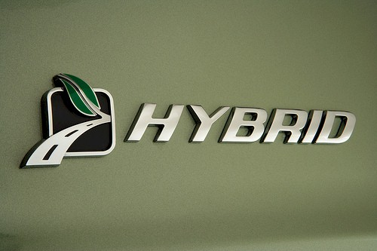
Hibridautók
Notes:
A projekt témája a környezetvédelem és az autók viszonya.
Ezen belül a hibrid autókat vizsgáltuk meg közelebbről.

Slide 2
Közlekedés = Környezetszennyezés
Világunk egyik globális környezeti problémája a levegőszennyezésből adódó üvegházhatás és felmelegedés.
A személygépkocsikból áradó gázok is felelősek az üvegházhatás kialakulásában, sőt, a légkörbe jutó káros anyagok legnagyobb része a közlekedésből származik.
Notes:
Manapság egy létező probléma a környezetszennyezés, mely nagyrészt a személyautóknak is köszönhető.

Slide 3
A jövő: Hibridautók
Gépjárműveink ma még nagyrészt belsőégésű motorokkal működnek,
Sok szennyező anyag - mint a szén-dioxid, nitrogén-dioxid és az ólom - kibocsátásában mindenképp élen járnak
Ráadásul fenyeget az olajkészletek kimerülésének réme is…
Így az autógyárak fejlesztőmérnökei régóta törik a fejüket olcsó és környezetkímélő megoldásokon.
Notes:
Egy lehetséges megoldás: az autók környezetbarát átalakítása, fejlesztése

Slide 4
Hibridautók
Amikor a múlt század elején kezdtek nagy mértékben elterjedni az autók, az emberek akkor még örvendtek, mivel a kipufogógázokat kevésbé tartották ártalmasnak, mint…
A lovak vizeletét és ürülékét – melyek a legelterjedtebb „járművek” voltak
Mára ez megváltozott
Notes:
Régen voltak a lovak, de ők nemcsak fogyasztottak, hanem sajnos ürítettek is…

Slide 5
Akkumulátoros autók
Legrégebben az akkumulátoros autók kifejlesztésével foglalkoznak a fejlesztőmérnökök.
Áttörést azonban nem sikerült elérniük ezen a téren.
A gyártók ugyan sok százmillió dollárt költöttek el a siker érdekében, mégis csupán a General Motors és a Toyota gyártott és értékesített néhány száz darabot a "villanyautókból".
Notes:
Az első fontos állomás …
…
Nem bizonyult sikeresnek

Slide 6
Akkumulátoros autók
A kudarc oka az volt, hogy a legmodernebb akkumulátorok energiatároló képessége is túl kicsi.
Amíg egy belsőégésű motorral meghajtott személygépkocsi egyetlen tankolással 500-700 kilométert tud megtenni, addig egy akkumulátorral működő a legjobb esetben is csak 100-150 kilométer megtételére képes
Notes:
Mivel az akkumulátorral működő autóknak is vannak hátrányai

Slide 7
Elektromos akkumulátor
Ráadásul a hagyományos üzemanyaggal való tankolás mindössze néhány perc, ezzel szemben egy akkumulátor feltöltése több órát vesz igénybe.
További ellenérv az efféle technológia ellen, hogy bár a szennyezőanyag-kibocsátás gyakorlatilag a nullával egyenlő, ám a feltöltéshez szükséges villamos energia előállítása ezután is légszennyező marad.
Notes:
Ez nem is tökéletes megoldás

Slide 8
A Hibridtechnológia
Az eddigi legnagyobb sikert a hibrid autókkal érték el, a jövő útjain pedig üzemanyagcellás járművek fognak futni
Ez a megoldást leginkább a tömegközlekedési eszközöknél alkalmazzák.
A hibrid gépjárművekben az elektromos és a belsőégésű motorokat egyaránt használják.
Notes:
A hibrid autók az eddigi legjobb elképzelés,
Egyfajta kettős megoldás

Slide 9
elv
Az elgondolás alapja az volt, hogy a hagyományos motor csak akkor "kapcsol be", amikor eléri azt a legoptimálisabb fordulatszámot, amelyen a káros anyag kibocsátás a legkisebb.
Így jelentősen csökkenthető az üzemanyag-fogyasztás is.
Notes:
Lényeg, hogy akkor használjuk a hagyományos motort, mikor a legkisebb a károsanyag-kibocsátása

Slide 10
Többféleképpen működhet
Kétféle eljárást dolgoztak ki:
Az egyikben a benzinmotor csak az akkumulátort tölti és a járművet csak az elektromos motor hajtja.
A másikban hol az egyik, hol a másik motor lép működésbe, annak függvényében, hogy melyik nyújt gazdaságosabb meghajtási lehetőséget.
Notes:
Kétféle eljárás is létezik a motorok működtetésére

Slide 11
A toyota prius
Egy jelentős példa
Ebben az autóban mindkét hibrid technológia előnyeit egyesítették.
A benzinmotor egyrészt tölti az áramtermelő generátort, másrészt kiveszi a részét a kocsi mozgatásából is.
A Honda és a General Motors is dolgozik saját fejlesztésein
Notes:
Egy híres példa a Toyota Prius

Slide 12
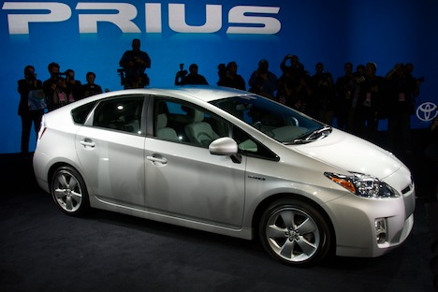
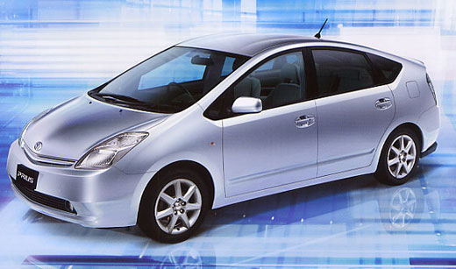
A prius
2010-ben…
Notes:
Ennek ára alig valamivel több, mint egy ugyanolyan kategóriájú autó ára.

Slide 13
A belsőégésű és elektromos motorok
Indításkor kizárólag az elektromos megoldást használják, minthogy a belsőégésű motorok ilyenkor fogyasztják a legtöbb üzemanyagot, ezért ekkor a legnagyobb a szennyezőanyag-kibocsátás.
Notes:
Más megoldások is vannak

Slide 14
Hibridtechnológia sikere
A benzinárak várható emelkedésének köszönhetően nagy sikert jósolnak neki, minthogy fogyasztása jóval kisebb a hagyományos meghajtású kocsikénál…
Ráadásul nagyságrendekkel kevesebb mérget pöfög ki magából.
Notes:
Egyelőre működőképesnek tűnik, de nem mindegy, hogy mennyibe kerül maga az autó

Slide 15
Köszönöm a figyelmet!
Mészáros Szandra

